Slide 1
目标检测之YOLOV3
高铭阳

Slide 2
先分析一下yolo_v3上保留的东西：
1、“分而治之”，从yolo_v1开始，yolo算法就是通过划分单元格来做检测，只是划分的数量不一样。
2、使用anchor机制。
3、采用"leaky ReLU"作为激活函数。
4、端到端进行训练。一个loss function搞定训练，只需关注输入端和输出端。
5、从yolo_v2开始，yolo就用batch normalization作为正则化、加速收敛和避免过拟合的方法，把BN层和leaky relu层接到每一层卷积层之后。
6、多尺度训练。
yolo每一代的提升很大一部分决定于backbone网络的提升，从v2的darknet-19到v3的darknet-53。yolo_v3还提供替换backbone——tiny darknet。要想性能好，backbone可以用Darknet-53，要想轻量高速，可以用tiny-darknet。总之，yolo就是天生“灵活”，所以特别适合作为工程算法。

Slide 3
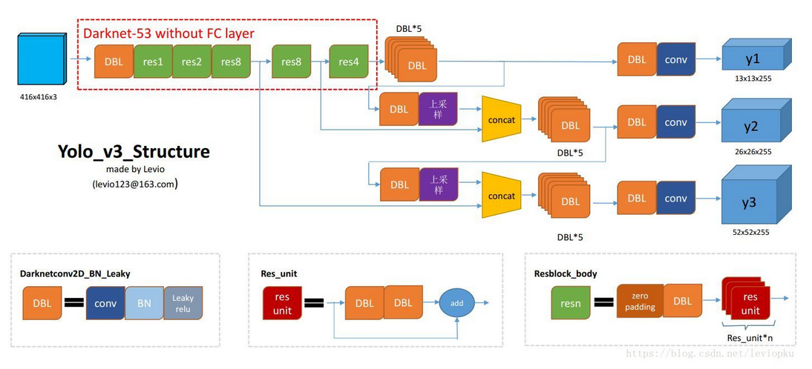
网络结构

Slide 4
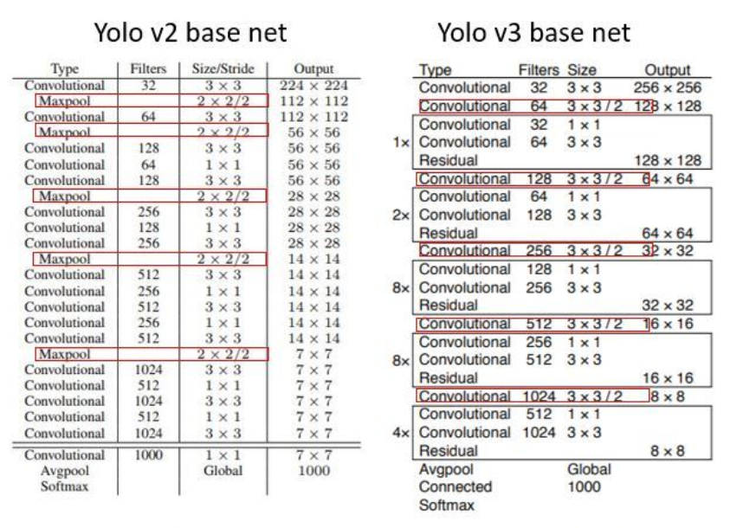

Slide 5
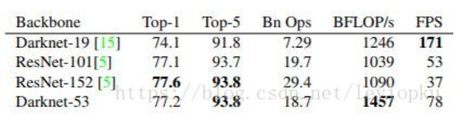
从上表也可以看出darknet-53是可以和resnet-152正面刚的backbone，darknet-19在速度上仍然占据很大的优势

Slide 6
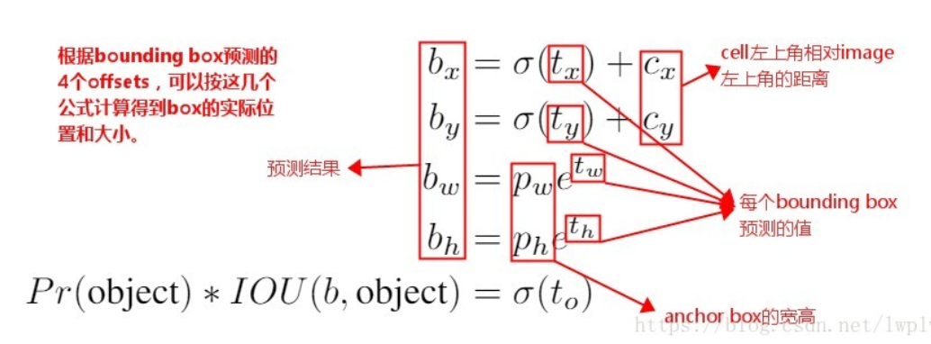
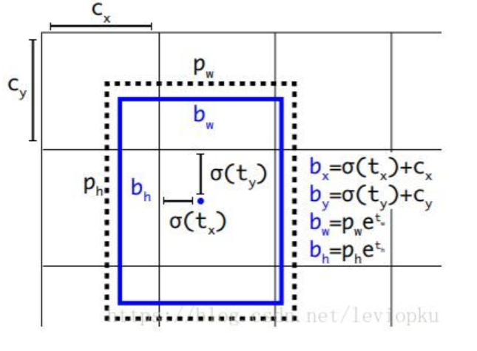
对于v3而言，选用的b-box priors 的k=9，对于tiny-yolo的话，k=6。priors都是在数据集上聚类得来的，有确定的数值，如下:

Slide 7
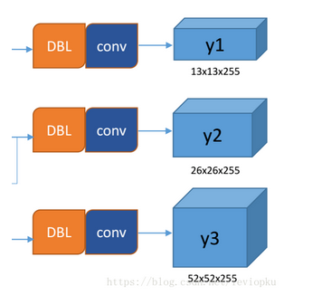
这个借鉴了FPN，采用多尺度来对不同size的目标进行检测，越精细的grid cell就可以检测出越精细的物体。
y1,y2和y3的深度都是255，边长的规律是13:26:52
对于COCO类别而言，有80个种类，所以每个box应该对每个种类都输出一个概率。
yolo v3设定的是每个网格单元预测3个box，所以每个box需要有(x, y, w, h, confidence)五个基本参数，然后还要有80个类别的概率。所以3*(5 + 80) = 255

Slide 8
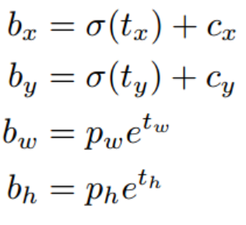
边界框的预测：
在训练这几个坐标值的时候采用了sum of squared error loss（平方和距离误差损失），因为这种方式的误差可以很快的计算出来。
分类预测：
YOLO v3替换了v2的softmax loss 变成logistic loss，而且每个ground truth只匹配一个先验框。

